Slide 1
複数の超小型衛星を利用したオーロラ電子加速領域の
同時多点観測
笠原慧¹，三好由純²，平原聖文² ，齋藤義文³，浅村和史³ ，小嶋浩嗣⁴，坂野井健⁵，船瀬龍³ ，尾崎直哉³
1:東大，2:名大，3:ISAS，4:京大，5:東北大

Slide 2
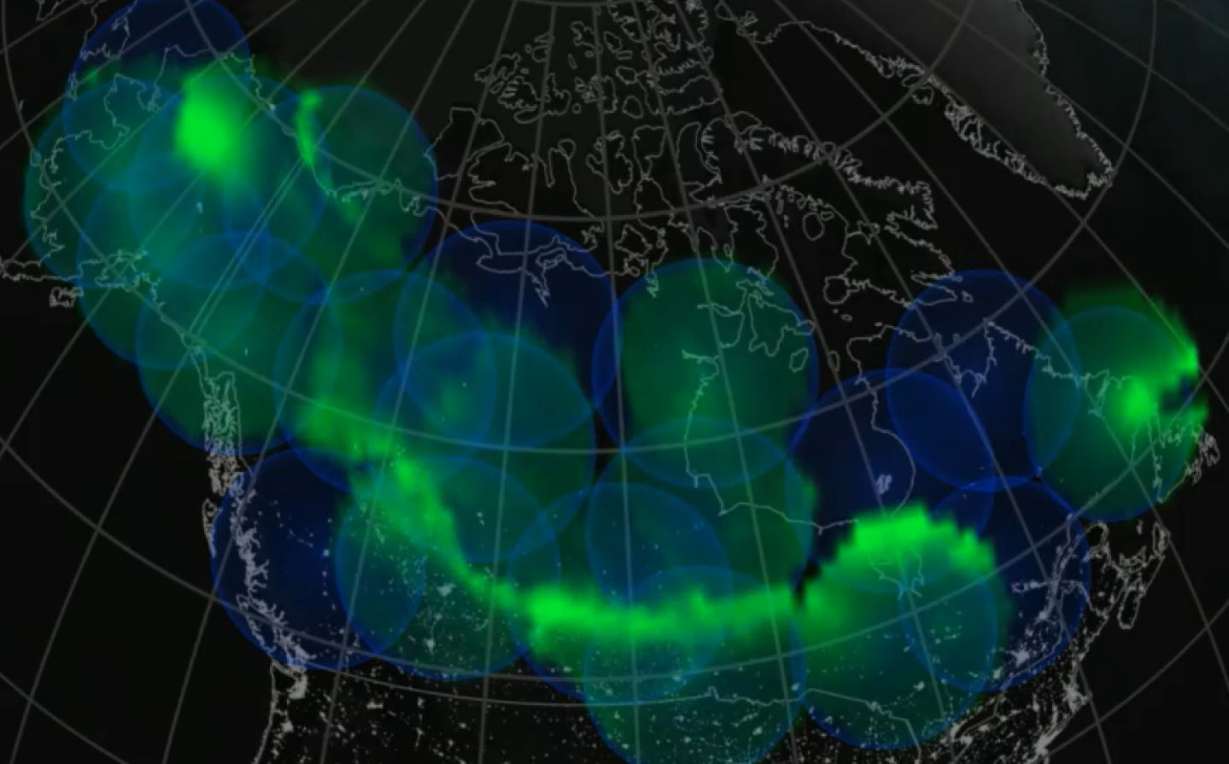
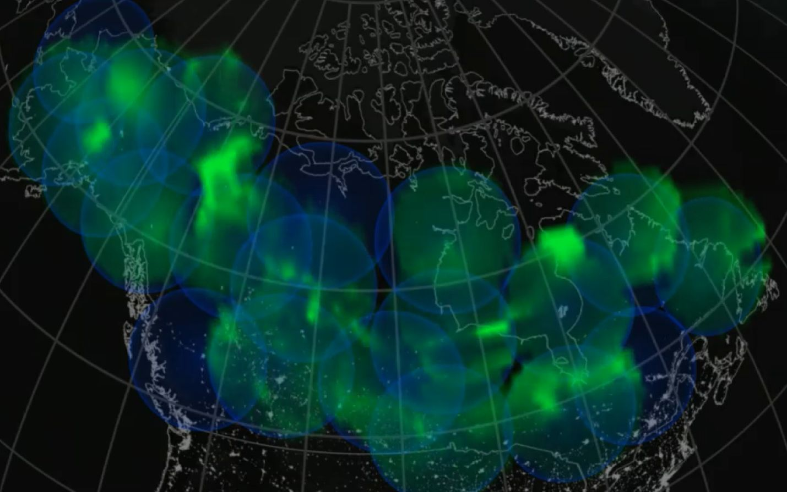
２種類のオーロラ
Arc aurora
  カーテン状
  比較的明るい
  高度100-150 km
成因が大きく異なる
©THEMIS
Diffuse/pulsating aurora
  霞状，明滅する斑点も
  比較的暗い
  高度80-150km
©THEMIS

Slide 3
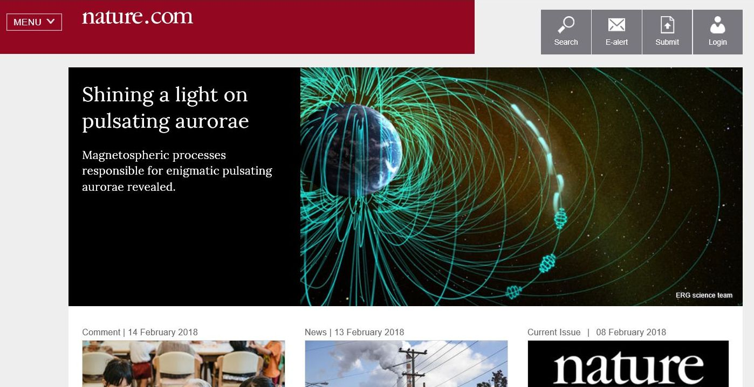
Pulsating auroraの降り込み機構を解明
電磁波動が磁気圏の電子を散乱し，大気に降りこむ様子をジオスペース探査衛星「あらせ」(2016年打ち上げ)で検出
Frequency
電磁波動
Energy
電子
[Kasahara+2018]
time

Slide 4
２種類のオーロラ
Arc aurora
  カーテン状
  比較的明るい
  高度100-150 km
  沿磁力線電場による加速で生成
成因が大きく異なる
©THEMIS
Diffuse/pulsating aurora
  霞状，明滅する斑点も
  比較的暗い
  高度80-150km
  電磁波による散乱で生成
©THEMIS

Slide 5
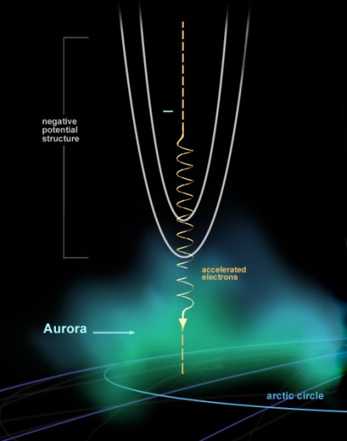
Arc auroraのエンジン：電子加速領域
[Stenbaek-Nielsen+ 1998, GRL]
Energy (eV)
V
V
V
V
V
V
Inverted Vs
©ESA
Time (4 min)
オーロラ電子加速領域が高度1,000-10,000 kmに形成されることがこれまでの観測から判っている
その形成メカニズムは未解明
オーロラが爆発的に明るくなる際の加速領域の時空間発展から形成メカニズムを制約

Slide 6
ミッションアーキテクチャ
7,000-10,000 km程度
時間差(数分)をつけて２機以上
500-1,000 km程度
時間差(数分)をつけて２機以上
©ESA
オーロラ電子加速領域が高度1,000-10,000 kmに形成されることがこれまでの観測から判っている
その形成メカニズムは未解明
オーロラが爆発的に明るくなる際の加速領域の時空間発展から形成メカニズムを制約

Slide 7
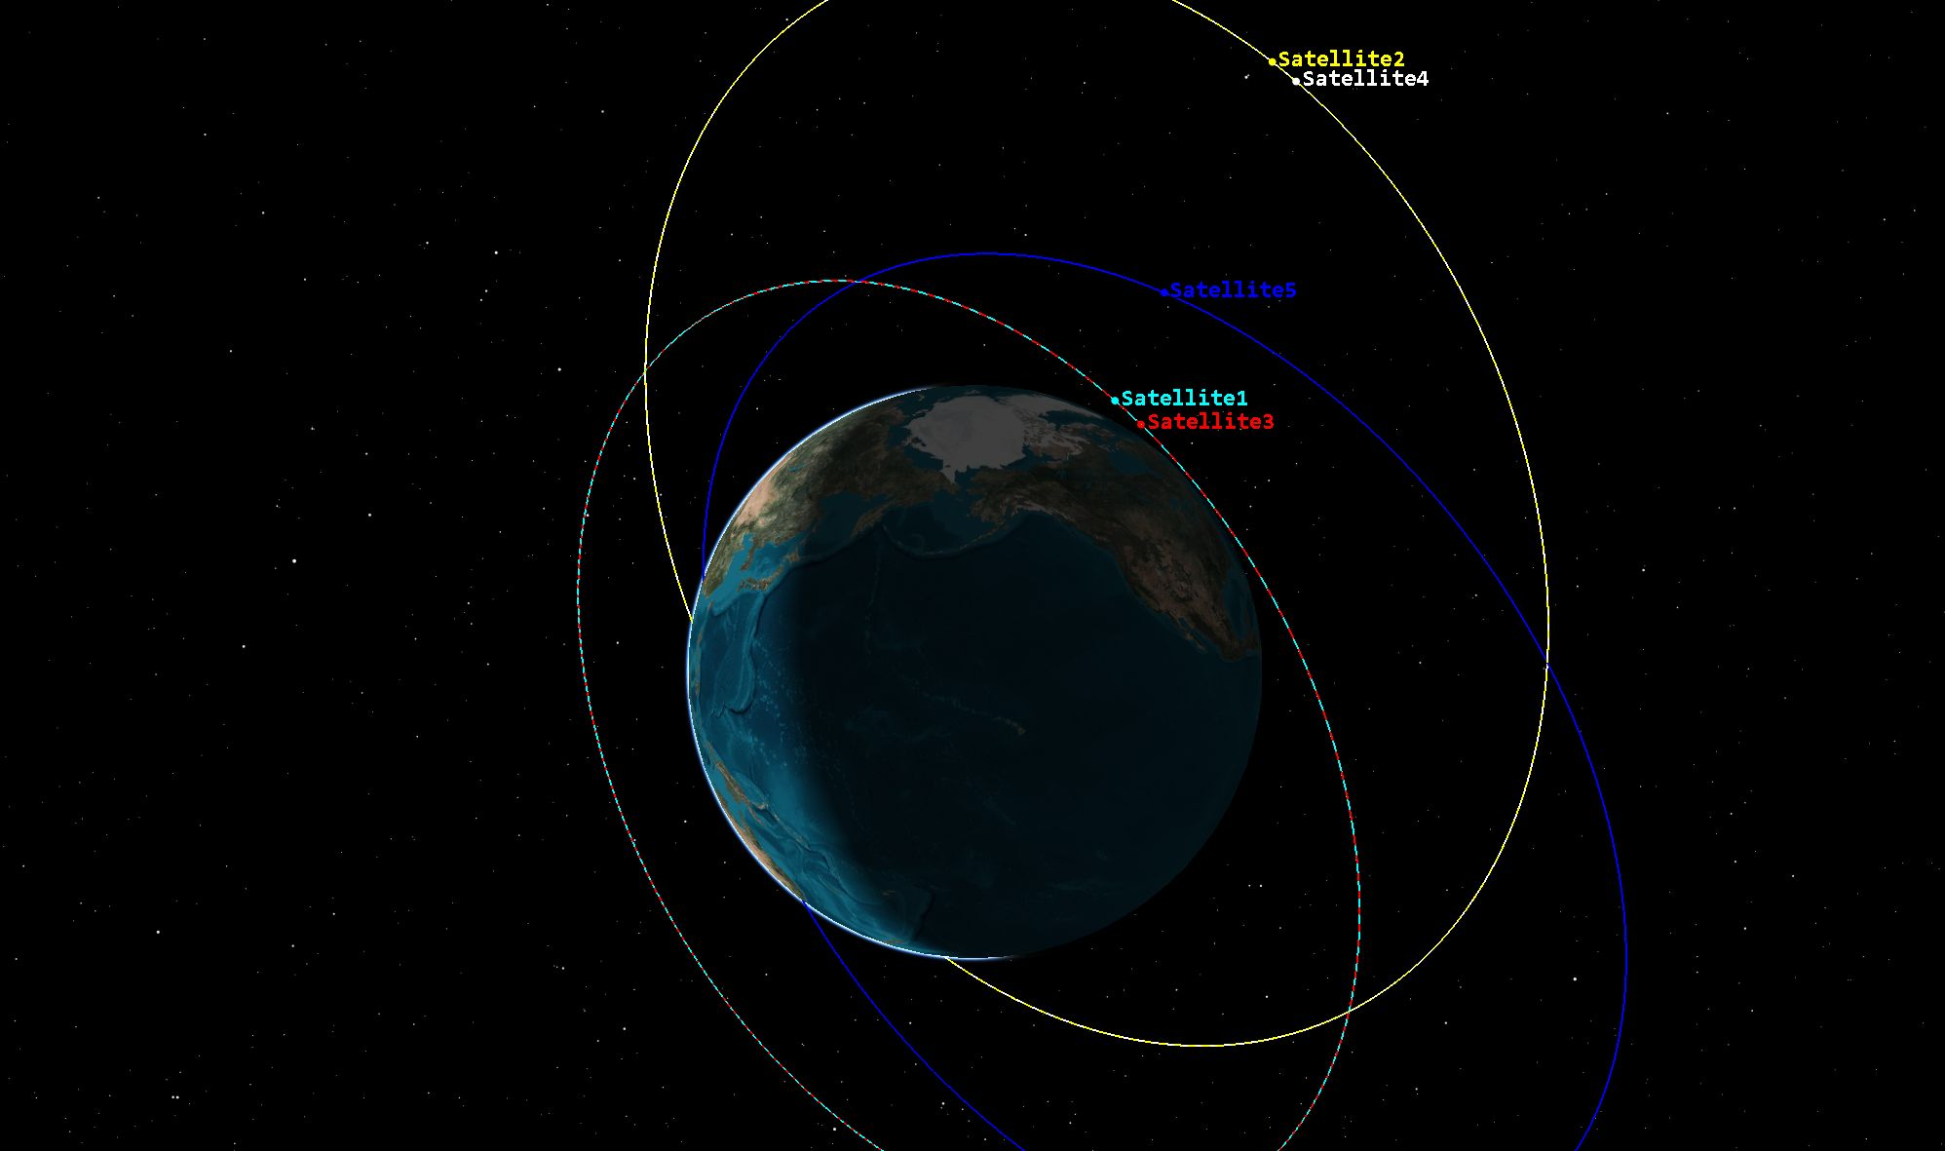
ミッションアーキテクチャ
Auroral acceleration region
Auroral arc
Apogee: 7,000 – 10,000 km
Perigee: 500-1,000 km
Inclination: ~90º
複数(>3)機を円軌道に投入
キックモータで遠地点上昇（ΔV~1km）
➔加速領域を上下から観測し空間構造を把握
各軌道には２機以上の衛星を投入し1-3分程度の時間差で時間変化を検出
超小型衛星の機動性を活かし
同時多点観測によってオーロラ電子加速領域の時空間発展を捉え
その形成物理機構を明らかにする

Slide 8
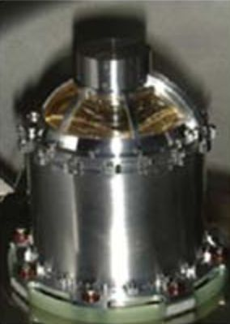
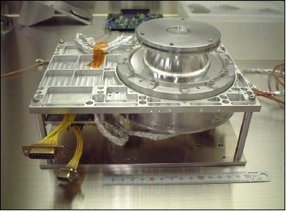
理学ミッション機器
必須機器：電子計測器
  電子の加速状況（エネルギー）から加速電場を推定
  実績：Geotail, れいめい，かぐや，あらせ，…
  サイズ：1-2U程度
準必須機器：磁力計
  磁場の擾乱から電場に伴う沿磁力線電流を推定
  実績：Geotail, かぐや，あらせ，BepiColombo, …
  サイズ：1U程度
オプション：電界センサ，カメラ，イオン計測器
[Asamura+2003]
[Saito+2008]
[Kazama+2017]
[Kasahara+2018]

Slide 9
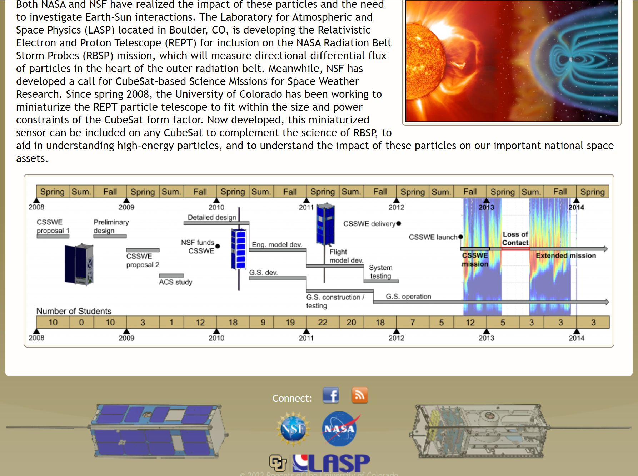
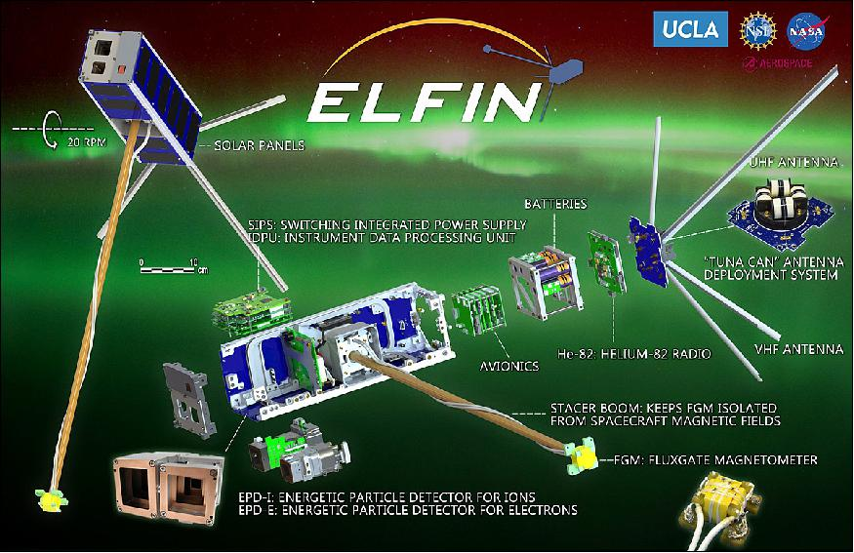
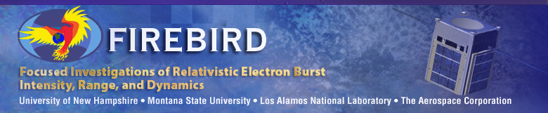
国際的周辺状況
U. Colorado
UCLA
U. NH
九工大・ISAS
大学主導のCubeSatによるジオスペースのサイエンスミッションが国内外（特に米国）で隆盛
同時多点観測という視点で本ミッションが次の潮流をリードする

Slide 10
波及効果
[Mauk+2017, Nature]
Time (1min)
木星でも地球と同様の電子加速領域が存在
地球での詳細な観測から他天体への応用が可能

Slide 11
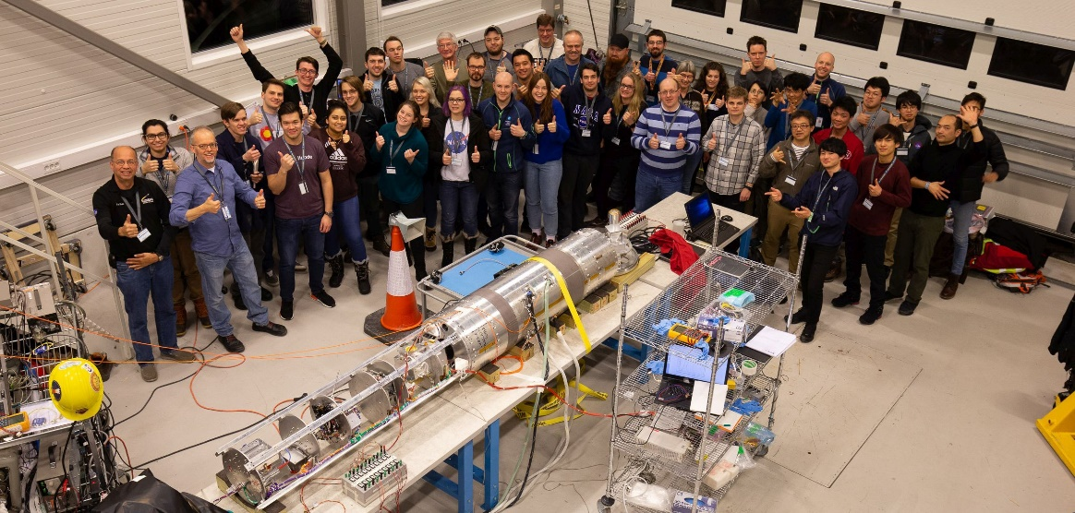
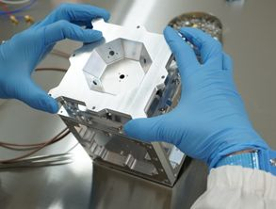
波及効果
学部・大学院の学生がミッションに参画することで他では得難い経験が可能になる
5年以下の短いサイクルで搭載機器開発からデータ解析まで実現することは理学系の学生にとっても大きなメリット
類似事例：学生による観測ロケット実験

Slide 12
まとめ
Arc auroraは電子が高度1,000-10,000kmの沿磁力線電場（電子加速領域）によって加速され大気に降りこむことで生じる
  電子加速領域を形成する物理メカニズムは未解明
  オーロラが爆発的に増光する際に電子加速領域はどこからどう成長するのか？
超小型衛星の機動力を生かし，４機以上の同時多点観測によって電子加速領域の時空間発展を捉える
  地球での詳細な観測から得られる理解は他天体への応用も可能
超小型衛星を用いた短期間での開発・成果創出サイクルは大学・大学院の教育と調和的

